Slide 1
1 AC
4
Chapitre 2
Respiration, circulation et santé humaine.
Tâche 3
Déduire le rôle de l’exercice physique dans le maintien de la santé des deux systèmes : respiratoire et circulatoire

Slide 4



Slide 5

Chapitre 2: Respiration, circulation et santé humaine.
Séquence 1: Respiration et circulation sanguine.
Séquence 2: L’exercice physique et la santé des systèmes respiratoire et circulatoire.
Tâche 3
Déduire le rôle de l’exercice physique dans le maintien de la santé des deux systèmes : respiratoire et circulatoire

Slide 6
Tâche à réussir
La tâche à réussir pendant la séance :
Déduire le rôle de l’exercice physique dans le maintien de la santé des deux systèmes : respiratoire et circulatoire
Histogramme
Paramètre mesuré
Paramètre varié
Fréquence cardiaque
Volume pulmonaire
Exercice physique
Notions clés
Stratégies et outils didactiques
Les stratégies enseignées pendant le modelage et pratiques pendant la séance sont :
Comparaison du paramètre mesuré avec et sans exercice physique.
Déduction du rôle de l’exercice physique dans le maintien de la santé du système respiratoire ou circulatoire.
Précision parmi deux propositions l’action qui en relation avec le rôle déduit dans la question précédente.
Les outils
Histogramme.
Carte lexicale.
Fiche technique.
Eléments de feedback
Pendant le feedback, attirer l’attention des élèves sur les erreurs fréquentes :
Il ne faut pas confondre la fréquence cardiaque, liée au cœur, avec le volume pulmonaire, lié au fonctionnement des poumons.

Slide 7
Le feedback ne doit pas être un jugement sur l’élève ni sur ses capacités
Le feedback est une opportunité d’apprentissage pour les élèves en exploitant des erreurs ou de bonnes réponses
Le feedback permet aux élèves d’être conscients des critères de réussite d’une tâche
Le feedback encourage les élèves à identifier les erreurs à ne pas reproduire, ou alors les bonnes pratiques à renforcer
Demander aux élèves de justifier leurs réponses et de verbaliser leur raisonnement
Donner des feedbacks aux élèves de manière instantanée à chaque fois que l’occasion se présente (ne pas laisser passer des erreurs)
Donner un feedback spécifique, détaillé et objectif aux élèves:
  « Voici pourquoi c’est une bonne réponse »; « Voici ce que tu as bien fait … »
  « Voici pourquoi c’est une réponse incomplète. Voici l’erreur »
Ne pas donner de feedback ou donner du feedback de manière occasionnelle seulement
Donner un feedback générique sans préciser pourquoi: « Bien »; « C’est faux » ; « Excellent »
Porter un jugement de valeur sur l’élève: « Tu es intelligent »; « Tu es paresseux »; …
S’adresser uniquement à l’élève concerné
« Banque des pratiques pédagogiques efficaces »

Slide 8
10 min
10 min
05 min
10 min
10 min
05 min

Slide 9
10 min

Slide 10
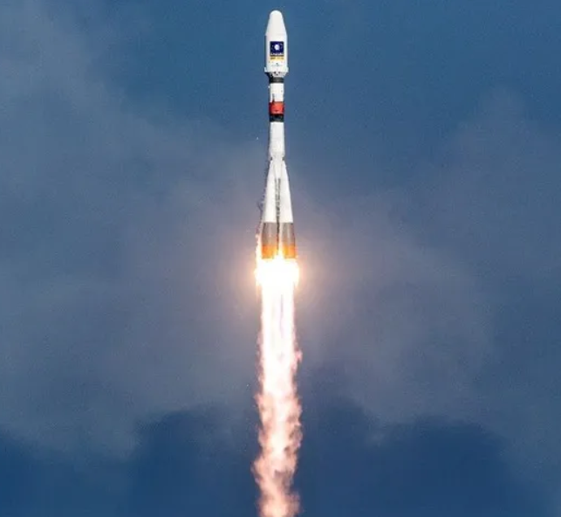
Bonjour! Prêts pour démarrer notre séance? Allons-y!

Slide 11
2 min

Slide 12




Qui peut me rappeler la signification de ces icônes?
Demander à 3 élèves au hasard

Slide 13

Parfait !!
Demander à 3 élèves au hasard
Je fais mes devoirs en classe et à la maison avec sérieux
Si quelque chose n’est pas clair, je pose des questions

Slide 14
4 min

Slide 15

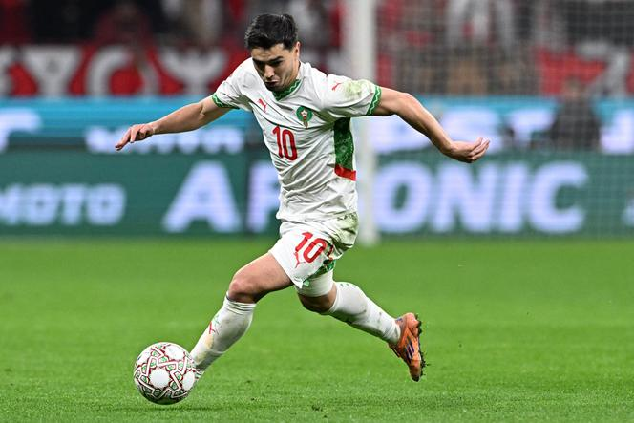
Commençons par cette question.
Accorder quelques secondes de réflexion aux élèves, puis les inviter à noter la lettre da bonne réponse sur leurs ardoises .
1. Choisissez la bonne réponse :
Au cours d’un exercice physique par rapport au repos :
a
Le corps fournit plus d’effort
b
Le corps fournit moins d’effort
c
Le corps ne fournit aucun effort

Slide 16
Parfait ! pendant l’exercice physique, le corps fournit plus d’effort car les muscles ont besoin de plus d’énergie.
Expliquer davantage si nécessaire
Au cours d’un exercice physique par rapport au repos :
a
Le corps fournit plus d’effort
b
Le corps fournit moins d’effort
c
Le corps ne fournit aucun effort

Slide 17
Répondez à cette question.
Accorder quelques secondes de réflexion aux élèves, puis les inviter à réponde en levant la main.
2. Répondez par « vrai » ou « faux »:
Pratiquer un exercice physique est bénéfique (ذو منفعة) pour le corps:
a. Vrai
b. Faux

Slide 18
C’est correct , c’est bénéfique pour le corps car il aide à renforcer le cœur et la respiration.
A ne pas détailler la réponse, car les élèves devront le faire eux-mêmes lors de la réalisation de la tâche.
Pratiquer un exercice physique est bénéfique (ذو منفعة) pour le corps:
a. Vrai
b. Faux

Slide 19
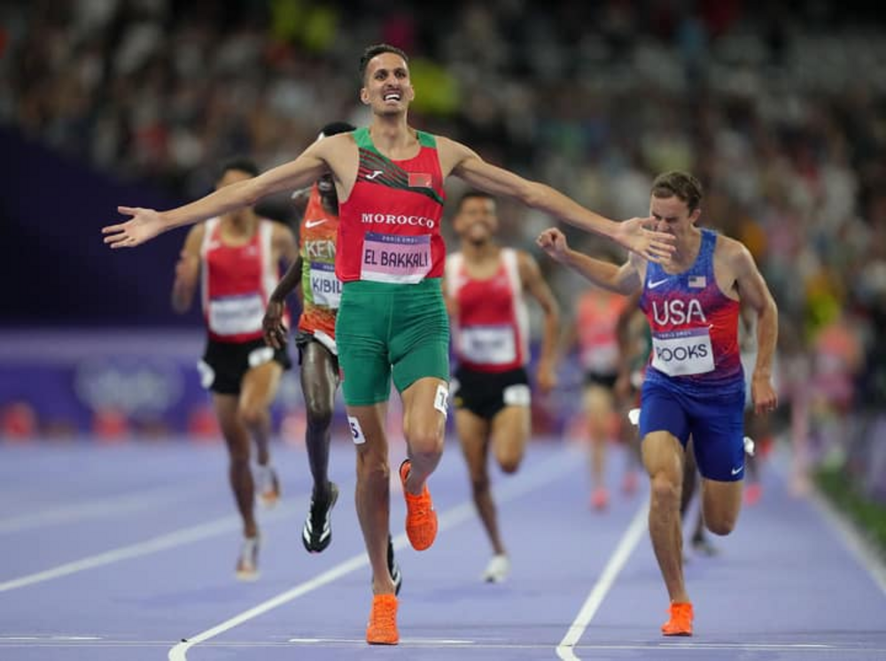
Une autre question.
Accorder quelques secondes de réflexion aux élèves, puis les inviter à noter la lettre da bonne réponse sur leurs ardoises .
3. Choisissez la bonne réponse :
Pendant un exercice physique par rapport au repos, le corps a besoin de :
a
Plus d’O2
b
Moins d’O2
c
La même quantité d’O2

Slide 20
Très bien !
Expliquer pourquoi la réponse est fausse si les élèves se sont trompés,. Si c’est juste, expliquer aussi.
Pendant un exercice physique par rapport au repos, le corps a besoin de :
a
Moins d’O2
b
Plus d’O2
c
La même quantité d’O2.

Slide 21

On termine avec une dernière question d'appariement.
Accorder quelques secondes de réflexion aux élèves. Ensuite inviter 3 au hasard à passer au tableau.
4. Reliez chaque organe à la manifestation de l’exercice physique correspondante:
Organe
Manifestation
Le cœur
a
1
Mouvements respiratoires plus rapides
La respiration
b
2
Fatigue musculaire
Les muscles
c
3
Battements plus rapides

Slide 22
Voici la réponse.
Expliquer pourquoi la réponse est fausse si les élèves se sont trompés , si c’est juste expliquer aussi
Organe
Manifestation
Le cœur
a
1
Mouvements respiratoires plus rapides
La respiration
b
2
Fatigue musculaire
Les muscles
c
3
Battements plus rapides

Slide 23
Activité
préparatoire
3 min

Slide 24
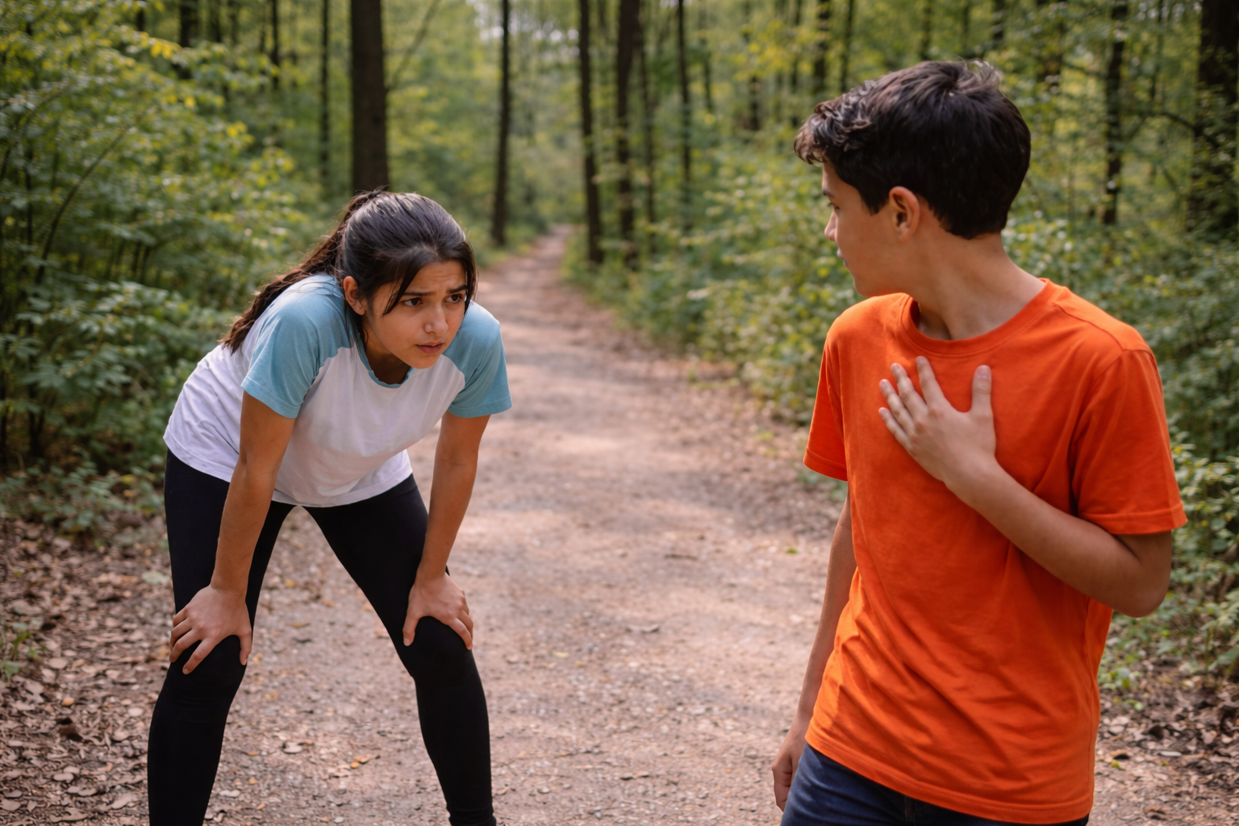
Prenons la situation suivante:
Demander aux élèves de répondre à la place d’Ahmed pour faire émerger leurs représentations initiales avant de projeter sa réponse.
Ahmed, pourquoi mon coeur bat-il plus vite et pourquoi je respire plus rapidement ?
Certainement, l’exercice physique a un effet sur le système respiratoire et le système circulatoire.

Slide 25
1 min

Slide 26
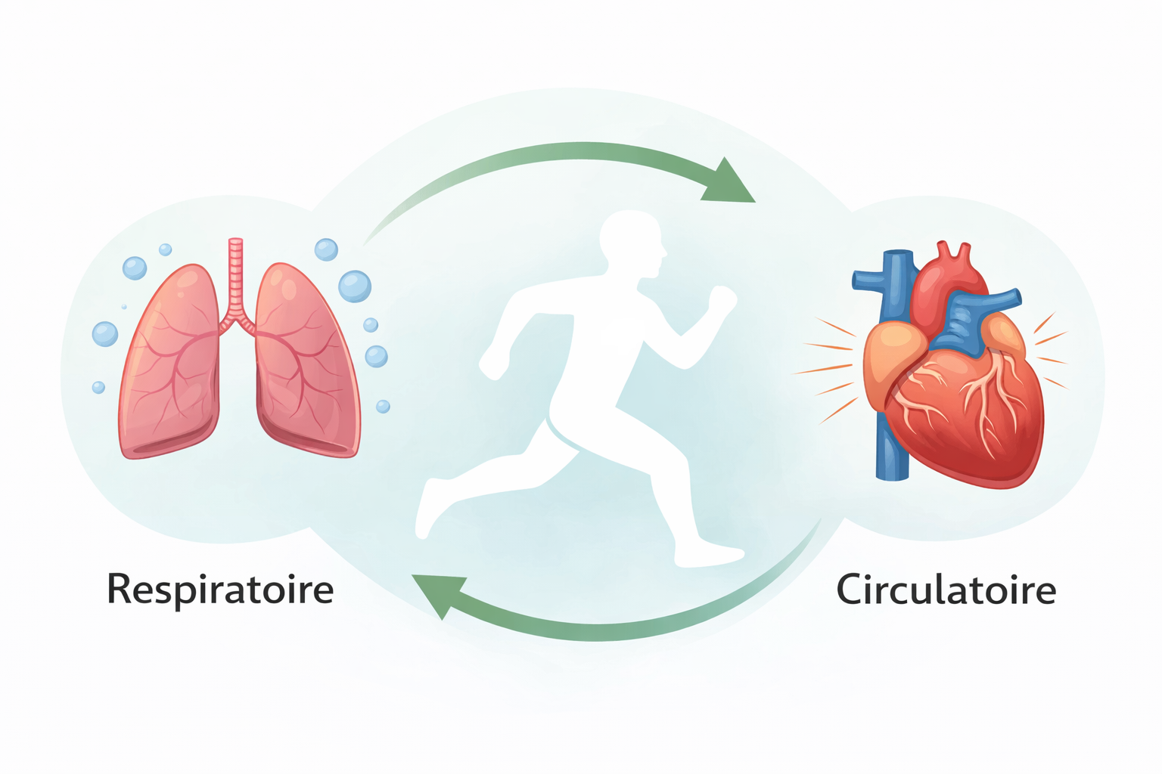
A la fin de cette séance, vous serez capables de :
Déclarer clairement l’objectif de la séance, expliquer cela avec des phrases simples et claires.
Déduire le rôle de l’exercice physique dans le maintien de la santé des deux systèmes : respiratoire et circulatoire

Slide 27
10 min

Slide 28
5 min

Slide 29
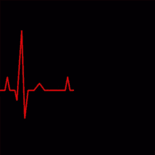
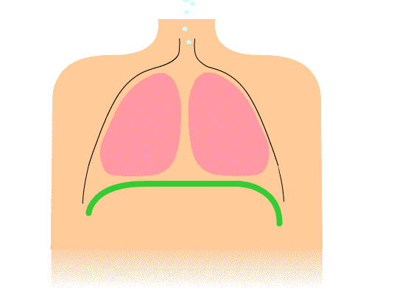
Je commence par définir quelques notions qu'on aura besoin pour résoudre la tâche.
Fréquence cardiaque تردد قلبي
C’est le nombre de battements du cœur pendant une minute.
Volume pulmonaire حجم رئوي
C’est la quantité d’air que les poumons peuvent contenir ou échanger lors de la respiration.

Slide 30
Pour déduire le rôle de l’effort physique, on va se baser sur la lecture des histogrammes. Nous allons commencer par définir un histogramme, puis comment le lire.
Histogramme
c’est une représentation graphique en bâtons ou en barres pour montrer et comparer des valeurs.
Nombre de capillaires
Pour lire un histogramme
Il faut repérer 3 éléments
800
600
Le paramètre mesuré
400
Le paramètre varié
200
État du corps
Sportif
Non-Sportif
Variation du nombre de capillaires en fonction de l’état du corps (sportif ou non sportif).
Le titre du graphique

Slide 31
Pour la première étape.
1. Je lis le titre du graphique
Nombre de capillaires
800
Il met en relation les deux paramètres
600
400
Nombre de capillaire
État du corps
200
Paramètre varié
Paramètre mesuré
0
État du corps
Sportif
Non-Sportif
Variation du nombre de capillaires en fonction de l’état du corps (sportif ou non sportif).

Slide 32
Ensuite.
2. Je repère les paramètres sur les deux axes et leurs unités (si elles existent).
Paramètre mesuré
Nombre de capillaires
Paramètre varié
800
(Toujours sur l’axe vertical)
(Toujours sur l’axe horizontal)
600
C’est ce que l’on mesure, ce que l’on veut étudier.
Il peut varier naturellement ou on peut le faire varier volontairement.
400
200
0
État du corps
Sportif
Non-Sportif
Variation du nombre de capillaires en fonction de l’état du corps (sportif ou non sportif).

Slide 33
Et puis.
3. Je lis les valeurs du paramètre mesuré (sur l’axe vertical).
Nombre de capillaires
a
Repérer le haut de la barre
800
700
600
500
400
b
Tracer un trait parallèle à l’axe horizontal
200
0
État du corps
Sportif
Non-Sportif
c
Lire la valeur sur l’axe vertical.
Variation du nombre de capillaires en fonction de l’état du corps (sportif ou non sportif).

Slide 34
Et finalement.
4. Je décris la variation du paramètre mesuré en fonction du paramètre varié.
Des expressions de description à utiliser
Nombre de capillaires
800
700
600
Plus élevé
>
500
400
Moins élevé
>
200
0
État du corps
Égale
=
Sportif
Non-Sportif
Variation du nombre de capillaires en fonction de l’état du corps (sportif ou non sportif).

Slide 35
5 min

Slide 36
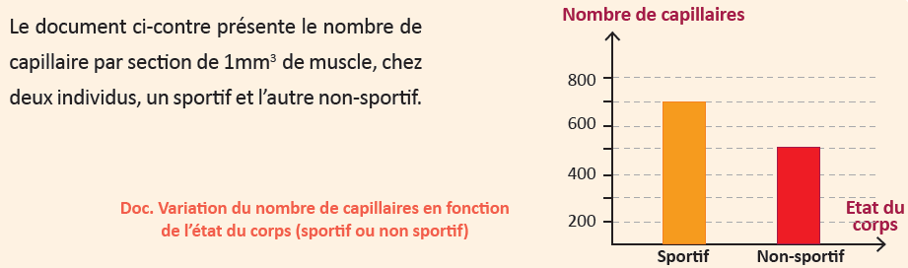
Notre tâche consiste à déduire le rôle de l’exercice physique dans le maintien de la santé des deux systèmes : respiratoire et circulatoire
Indiquer les différents supports utilisés et les étapes à suivre pour réaliser cette tâche.
Tâche à réussir
Support : un graphique (histogramme)
Je réalise ma tâche
en répondant aux trois consignes :
1- Je compare le paramètre mesuré chez l’individu sportif et l’individu non sportif .
2- je déduis le rôle de l’exercice physique dans le maintien de la santé des deux systèmes.
3- Je précise parmi deux propositions l’action qui est en relation avec le rôle déduit dans la question précédente.

Slide 37
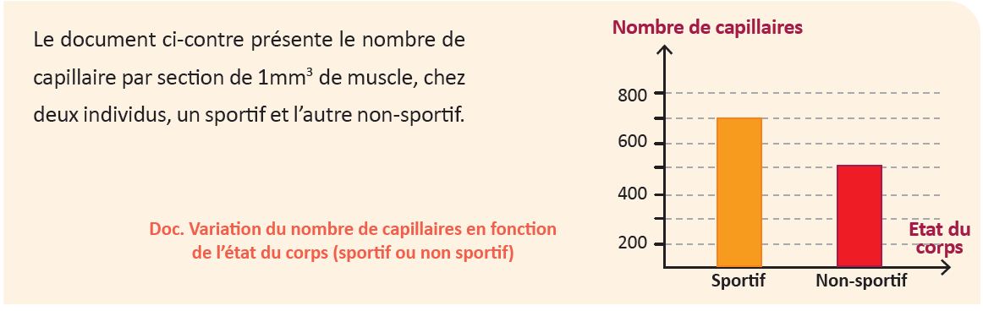
Pour la première consigne, je dois comparer le paramètre mesuré en appliquant les étapes de la lecture d’un histogramme.
.
1
Comparez le nombre de capillaires chez l’individu sportif et l’individu non-sportif.
b
Je compare les deux valeurs.
a
je détermine le nombre de capillaires chez des deux individus.
700
700
500
500
Le nombre de capillaires
chez l’individu sportif (700) est plus élevée que chez l’individu non sportif (500).

Slide 38
Pour la deuxième consigne, nous allons voir l’effet de l’exercice physique sur le nombre de capillaires.
.
2
Déduisez le rôle de l’exercice physique dans le maintien de la santé du système circulatoire.
A partir de la comparaison, je détermine l’effet de l’exercice physique sur cette caractéristique.
b
A partir du graphique, je détermine la caractéristique du système étudié
a
Je formule ma déduction
c
La caractéristique mesurée
le nombre de capillaires
700
500
Effet de l’exercice physique
Le nombre de capillaires augmente avec du sport
On déduit que l’exercice physique augmente le nombre de capillaires dans le corps

Slide 39
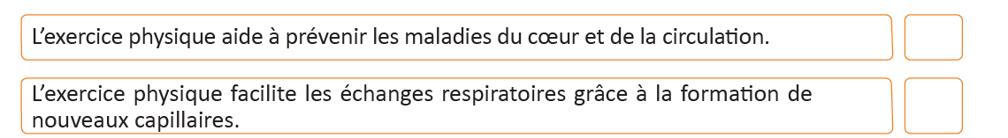

Pour la troisième consigne, je dois faire ce qui suit :
.
3
Parmi les deux actions suivantes, précisez celle qui est en relation avec le rôle déduit dans la question 2
a
Je lis les deux propositions.
b
Je coche celle qui est en relation avec l’augmentation du nombre de capillaires.

Slide 40
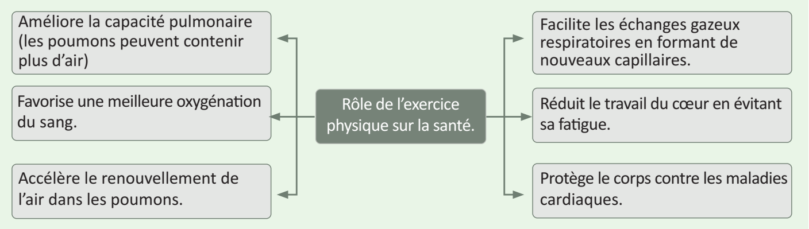
Pour récapituler, L’effort physique entraîne aussi d’autres effets sur le corps comme suit :

Slide 41
Pour terminer, voici les trois étapes, que j’ai suivi pour répondre à la tâche demandée.
1
Je compare le nombre de capillaires chez l’individu sportif et l’individu non-sportif.
2
Je déduis le rôle de l’exercice physique dans le maintien de la santé des deux systèmes.
3
Je précise parmi deux propositions l’action qui en relation avec le rôle déduit dans la question précédente.

Slide 42
05 min

Slide 43
Vérifions maintenant est-ce que vous avez bien compris. Répondez à la question suivante:
Clarifier la question et, si nécessaire, recourir à l’alternance linguistique. Inviter les élèves à utiliser leurs ardoises.
1- Répondez par « vrai » ou « faux »:
« Le paramètre mesuré est toujours sur l’axe vertical ».
a. Vrai
b. Faux

Slide 44
Excellent !
Expliquer davantage si nécessaire
« Le paramètre mesuré est toujours sur l’axe vertical ».
a. Vrai
b. Faux

Slide 45
Répondez à la question suivante:
Accorder quelques secondes de réflexion aux élèves. Ensuite inviter 3 au hasard à passer au tableau.
2- Identifiez les éléments du graphique, en utilisant les termes suivants .
Titre - Paramètre varié - Paramètre mesuré.
Fréquence respiratoire
(respiration par minute)
1. ……………………….
70
50
2. ……………………….
30
10
État du corps
Repos
Pendant l’exercice physique
Variation la fréquence respiratoire en fonction de l’état du corps (repos ou pendant l’exercice physique).
3. ……………………….

Slide 46
Excellent travail !
Expliquer davantage si nécessaire
Fréquence respiratoire
(respiration par minute)
Paramètre mesuré
1. ……………………….
70
50
Paramètre varié
2. ……………………….
30
10
État du corps
Repos
Pendant l’exercice physique
Titre
3. ……………………….
Variation la fréquence respiratoire en fonction de l’état du corps (repos ou pendant l’exercice physique).

Slide 47
Répondez à la question suivante:
Clarifier la question et, si nécessaire, recourir à l’alternance linguistique. Inviter les élèves à utiliser leurs ardoises.
3- Complétez la phrase ci-dessous par ce qui convient:
Plus élevée - Moins élevée – Égale
Fréquence respiratoire
(respiration par minute)
70
La fréquence respiratoire du corps au repos est ………………………… que pendant l’exercice physique.
50
30
10
État du corps
Repos
Pendant l’exercice physique
Variation la fréquence respiratoire en fonction de l’état du corps (repos ou pendant l’exercice physique).

Slide 48
La fréquence respiratoire du corps au repos est (40 mouvements par minute ) est plus élevée que pendant l’exercice physique ( 20 mouvements par minute).
Fréquence respiratoire
(respiration par minute)
70
La fréquence respiratoire du corps au repos est ………………………… que pendant l’exercice physique.
50
moins élevée
40
30
20
10
État du corps
Repos
Pendant l’exercice physique
Variation la fréquence respiratoire en fonction de l’état du corps (repos ou pendant l’exercice physique).

Slide 49
Répondez à la question suivante:
Accorder quelques secondes de réflexion aux élèves, puis les inviter à réponde en levant la main.
4- Cochez les bonnes réponses:
L’exercice physique a plusieurs effets sur la santé:
a. Il améliore la capacité pulmonaire.
b. Il diminue l’oxygénation du sang.
c. Il protège contre les maladies cardiaques.
d. Il ralentit la circulation sanguine.

Slide 50
Parfait !
Accorder quelques secondes de réflexion aux élèves, puis les inviter à réponde en levant la main.
L’exercice physique a plusieurs effets sur la santé:
a. Il améliore la capacité pulmonaire.
b. Il diminue l’oxygénation du sang.
c. Il protège contre les maladies cardiaques.
d. Il ralentit la circulation sanguine.

Slide 51
10 min

Slide 52
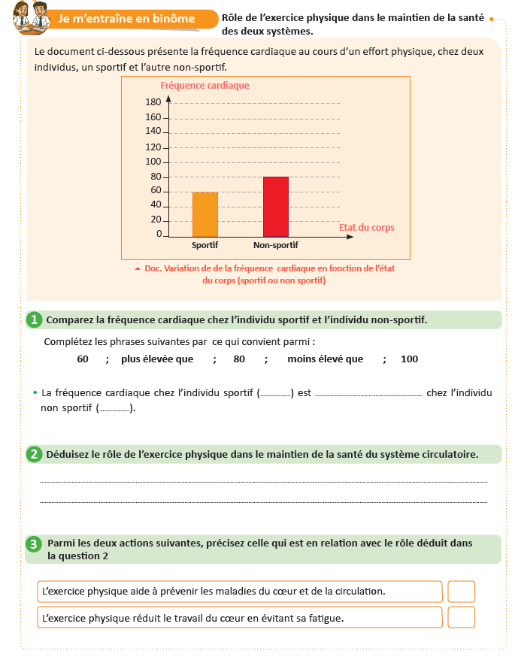
Maintenant, vous allez travailler en binôme. Chacun prend un moment pour réaliser l’activité de la page 47 sur le livret. Ensuite, vous comparez vos réponses en justifiant.
Rappeler aux élèves qu’ils doivent d’abord observer et de repérer les éléments du document avant de réaliser la tâche. Expliquer les mots difficiles.
Page
47

Slide 53

Le temps est terminé.
Temps Écoulé

Slide 54
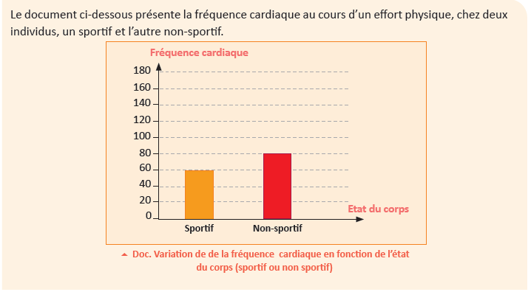
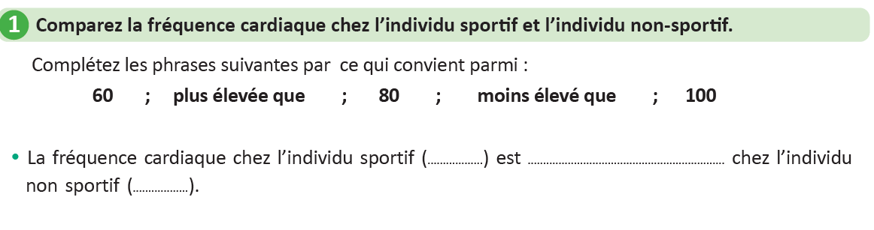
Correction.
Inviter les élèves à passer au tableau pour rédiger leurs réponses.
battements par minute (bpm).
60 bpm
moins élevée
80 bpm

Slide 55
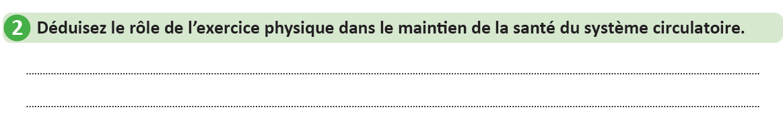
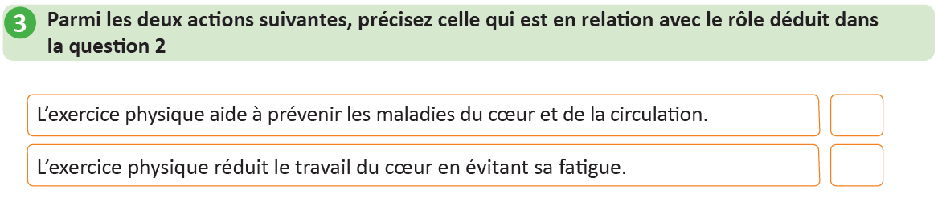
Correction.
Inviter les élèves à passer au tableau pour rédiger leurs réponses.
On déduit que l’exercice physique diminue la fréquence cardiaque

Slide 56
10 min

Slide 57

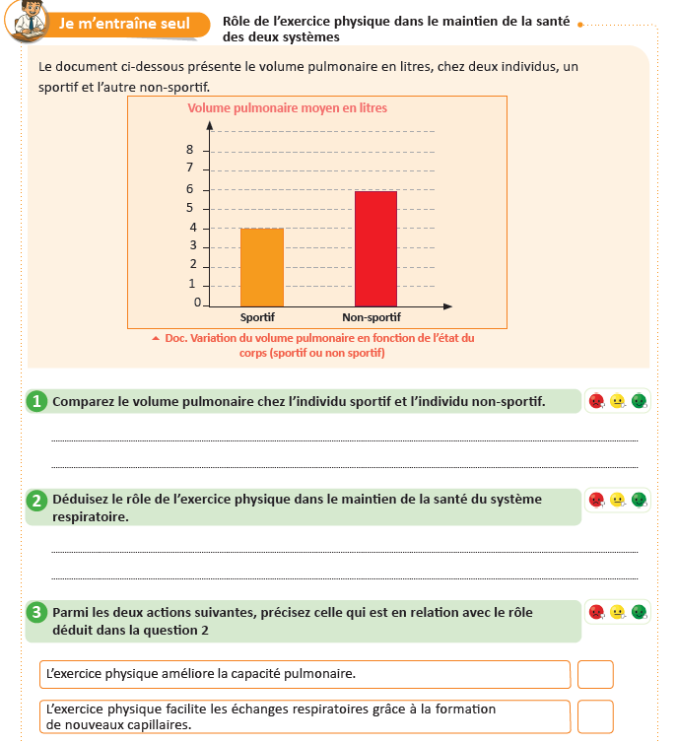
Maintenant, vous allez travailler chacun pour soi; prenez l’activité de la page 48 sur le livret.
Circuler entre les rangs, cibler les élèves en difficultés, Insister sur le travail individuel. Inciter les élèves à demander de l'aide en cas de besoin.
Non sportif
Sportif
Page
48

Slide 58
Le temps est terminé.
Temps Écoulé

Slide 59
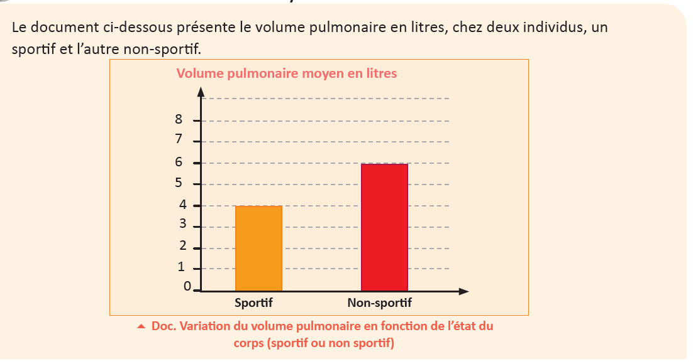
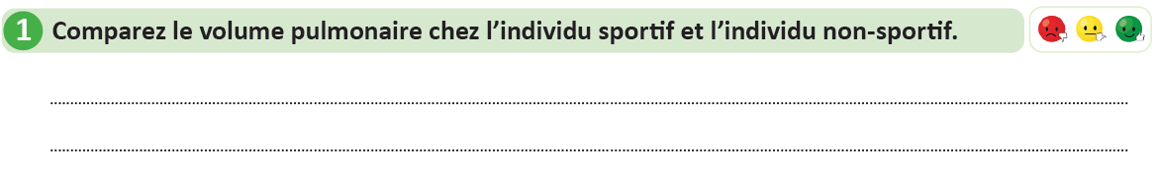
Correction.
Inviter les élèves à passer au tableau pour rédiger leurs réponses. puis à recopier la correction sur les livrets.
Non sportif
Sportif
Le volume pulmonaire moyen
chez l’individu sportif (6 L) est moins élevée que chez l’individu non sportif (4 L)

Slide 60
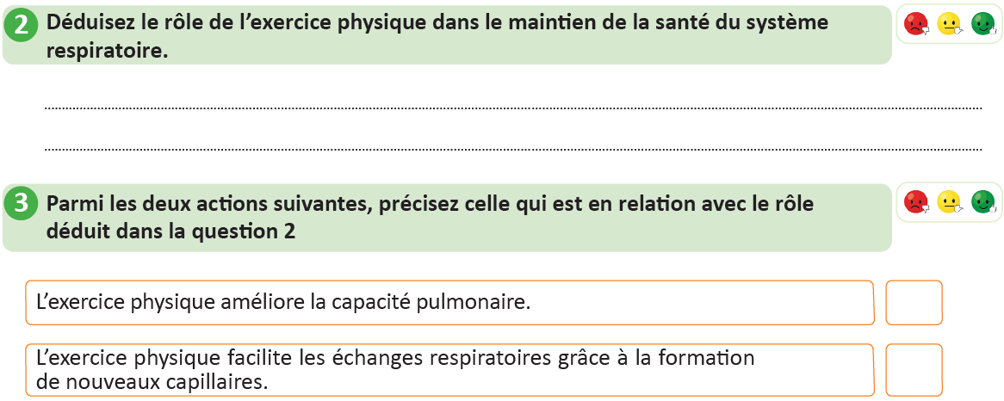
Correction.
Inviter les élèves à passer au tableau pour rédiger leurs réponses. puis à recopier la correction sur les livrets.
On déduit que l’exercice physique augmente le volume pulmonaire moyen.

Slide 61
05 min

Slide 62

Qui peut me dire ce que nous avons appris aujourd’hui?

Slide 63

Avant de finir, faisons un petit résumé ensemble !
Donner un rappel de la séance.
Déduire le rôle de l’exercice physique dans le maintien de la santé des deux systèmes : respiratoire et circulatoire

Slide 64
Pour récapituler, L’effort physique entraîne aussi d’autres effets sur le corps comme suit :

Slide 65
Voici les étapes que j’ai suivi pour résoudre ma tâche:
1
Je compare le nombre de capillaires chez l’individu sportif et l’individu non-sportif.
2
Je déduis le rôle de l’exercice physique dans le maintien de la santé des deux systèmes.
3
Je précise parmi deux propositions l’action qui en relation avec le rôle déduit dans la question précédente.

Slide 66
Et on termine par cette carte lexicale.
Faire participer les élèves à la lecture de la carte
MA CARTE LEXICALE
Verbes de consigne
Termes thématiques :
Comparer
Déduire
Préciser
Ma tâche :
Exercice physique système respiratoire
système circulatoire
Déduire le rôle de l’exercice physique dans le maintien de la santé des deux systèmes : respiratoire et circulatoire
Vocabulaire scientifique
Histogramme
Paramètre mesuré
Paramètre varié
Fréquence cardiaque
Volume pulmonaire
Structures pour répondre
……..plus élevée /moins élevée ………..

Slide 67

C’est la fin de notre séance. N’oubliez pas de réviser votre leçon.
inciter les élèves à faire l’exercice à la maison, puis clôturer la séance..

